Slide 1
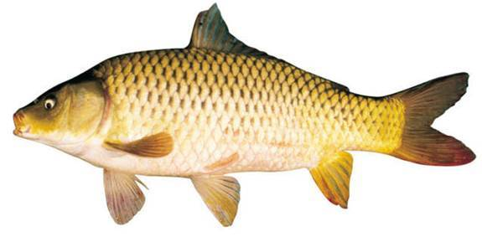
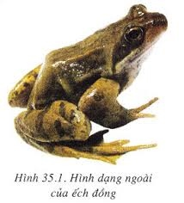
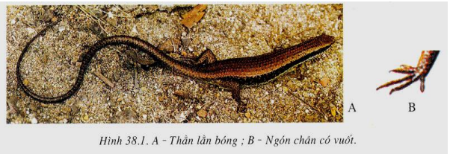
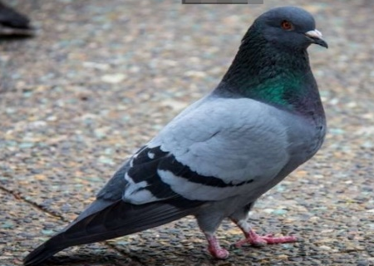
KIỂM TRA BÀI CŨ
Nêu các lớp trong ngành động vật có xương sống mà các em đã được học ? Kể tên đại diện các lớp?
NGÀNH ĐỘNG VẬT CÓ XƯƠNG SỐNG
LỚP CÁ
LỚP LƯỠNG CƯ
LỚP BÒ SÁT
LỚP CHIM

Slide 2
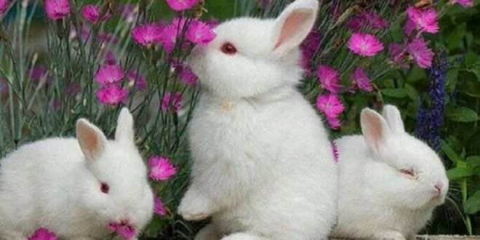
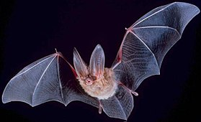
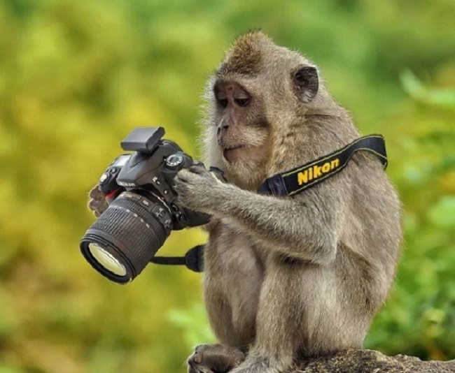
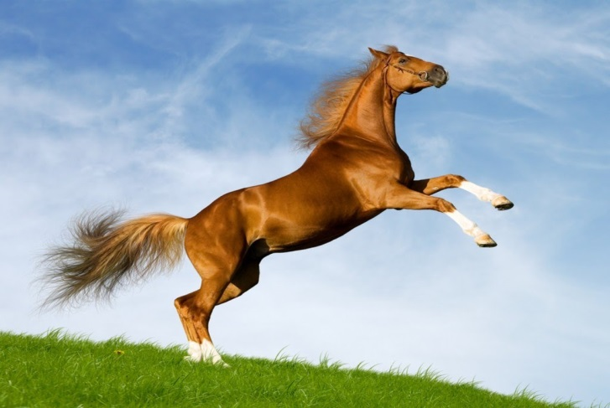
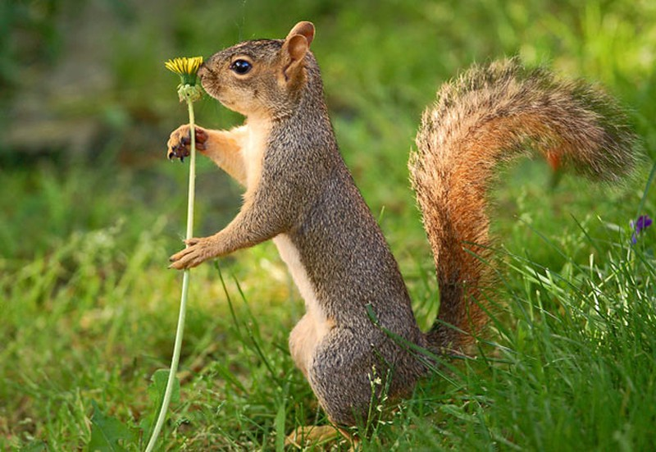
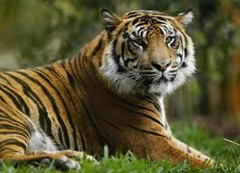
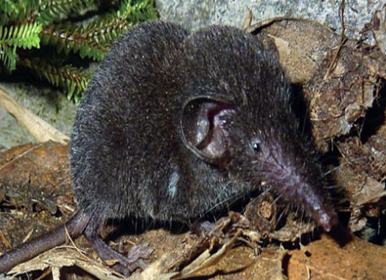
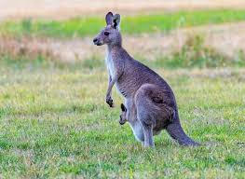
LỚP THÚ (LỚP CÓ VÚ)

Slide 3
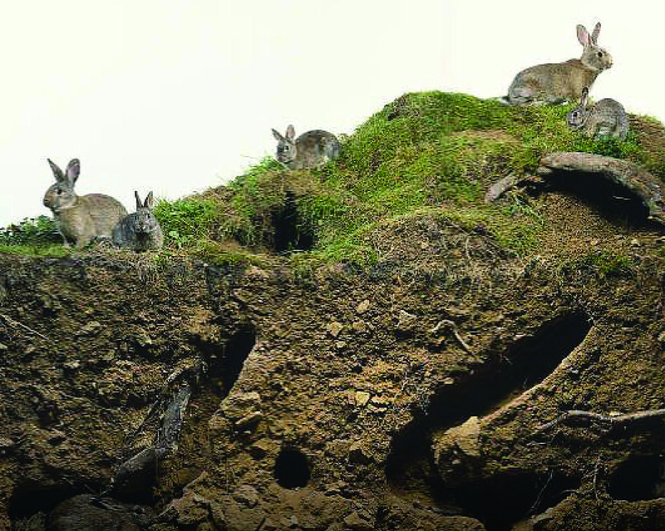
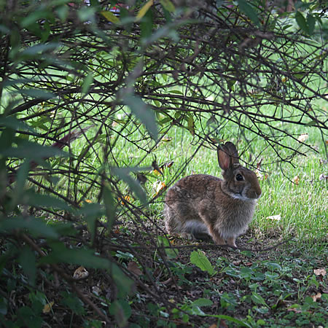
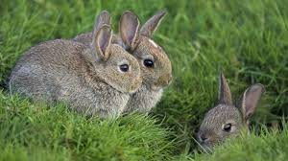
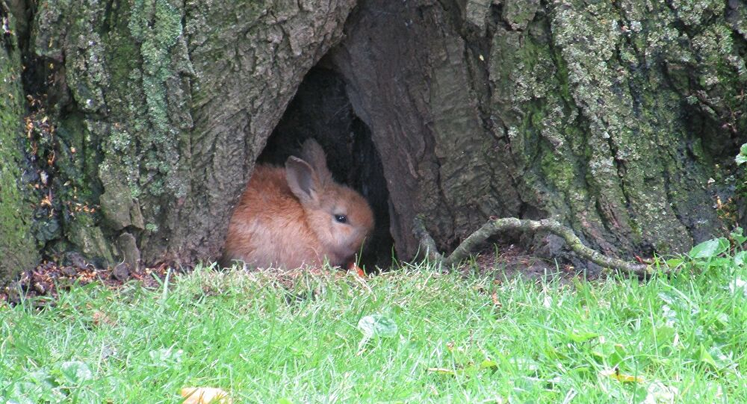
LỚP THÚ (LỚP CÓ VÚ) BÀI 46: THỎ
LỚP THÚ (LỚP CÓ VÚ)
BÀI 46 THỎ
I. ĐỜI SỐNG
Thỏ sống ven rừng, trong các bụi rậm, có tập tính đào hang để ẩn náu

Slide 4
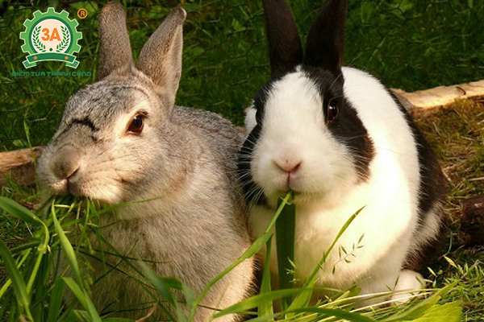
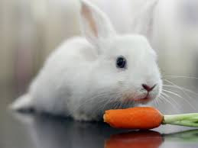
LỚP THÚ (LỚP CÓ VÚ) BÀI 46: THỎ
LỚP THÚ (LỚP CÓ VÚ)
BÀI 46 THỎ
I. ĐỜI SỐNG
Thỏ thường kiếm ăn vào buổi chiều hay ban đêm. Ăn thực vật: cỏ, lá cây…bằng cách gặm nhấm.
Thỏ thường kiếm ăn vào thời gian nào? Ăn loại thức ăn gì và bằng cách nào?

Slide 5
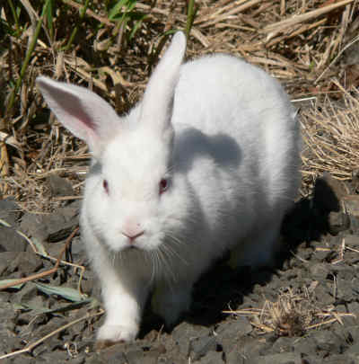
LỚP THÚ (LỚP CÓ VÚ) BÀI 46: THỎ
LỚP THÚ (LỚP CÓ VÚ)
BÀI 46 THỎ
I. ĐỜI SỐNG
Thân nhiệt của thỏ đo khi trời nóng khoảng 39 ℃, khi trời lạnh cũng khoảng 39 ℃.
Thỏ là động vật hằng nhiệt

Slide 6
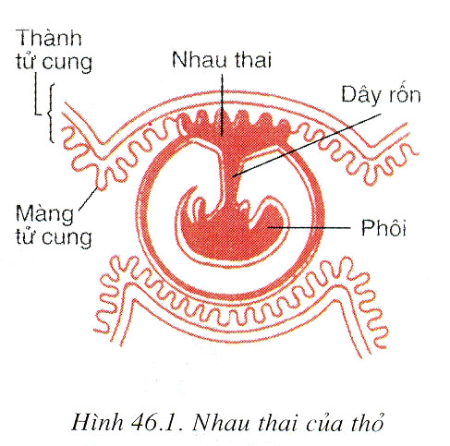

Slide 7
Quan sát hình 46.1, đọc thông tin SGK Tr149 phần I em hãy cho biết:
Hình thức thụ tinh của thỏ?
Thụ tinh trong
Phôi được phát triển ở đâu?
Trong tử cung thỏ mẹ
- Bộ phận nào giúp phôi trao đổi chất với cơ thể mẹ?
Nhau thai, dây rốn

Slide 8
THÀNH TỬ CUNG
NHAU THAI
DÂY RỐN
Chất dinh dưỡng
Chất bài tiết
MÀNG TỬ CUNG
MÀNG TỬ CUNG
PHÔI
Hiện tượng thai sinh là hiện tượng đẻ con có nhau thai
HÌNH 46.1 NHAU THAI CỦA THỎ

Slide 9
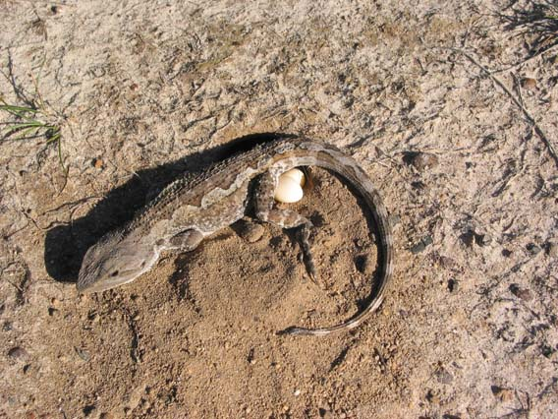
Thằn lằn đẻ trứng
Nêu ưu điểm của sự thai sinh so với đẻ trứng?
Sự phát triển phôi không phụ thuộc vào lượng noãn hoàng trong trứng.
HIỆN TƯỢNG THAI SINH
Phôi phát triển trong bụng mẹ nên an toàn và có đủ điều kiện cần cho sự phát triển.
Con non được nuôi bằng sữa mẹ nên không phụ thuộc vào nguồn thức ăn ngoài thiên nhiên.

Slide 10
LỚP THÚ (LỚP CÓ VÚ) BÀI 46: THỎ
LỚP THÚ (LỚP CÓ VÚ)
BÀI 46 THỎ
I. ĐỜI SỐNG
1. Đời sống
- Thỏ hoang thường sống ven rừng, các bụi rậm
- Thỏ ăn cỏ, lá cây bằng cách gặm nhấm.
- Hoạt động về chiều hay ban đêm, có tập tính đào hang và lẩn trốn kẻ thù.
- Là động vật hằng nhiệt.
2. Sinh sản
Thụ tinh trong.
Đẻ con có nhau thai (thai sinh), nuôi con bằng sữa mẹ.

Slide 11
LỚP THÚ (LỚP CÓ VÚ) BÀI 46: THỎ
LỚP THÚ (LỚP CÓ VÚ)
BÀI 46 THỎ
II. Cấu tạo ngoài và di chuyển

Slide 12
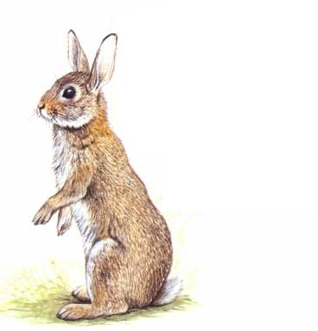
Cấu tạo ngoài của thỏ
Vành tai lớn, cử động được theo các phía
Mắt
Mũi thính và lông xúc giác (ria) nhạy bén
Bộ lông mao dày, xốp
Chi trước ngắn
Đuôi
Chi sau dài, khỏe

Slide 13
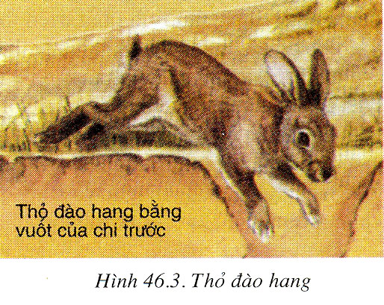

Slide 14
LỚP THÚ (LỚP CÓ VÚ) BÀI 46: THỎ
LỚP THÚ (LỚP CÓ VÚ)
BÀI 46 THỎ
II. Cấu tạo ngoài và di chuyển
Quan sát hai hình 46.2 và 46.3 đọc thông tin SGK Tr/149, 150 điền nội dung phù hợp vào bảng: Đặc điểm cấu tạo ngoài của thỏ thích nghi với đời sống và tập tính lẩn trốn kẻ thù

Slide 15
II. Cấu tạo ngoài và di chuyển
1. Cấu tạo ngoài
Bộ phận cơ thể | Đặc điểm cấu tạo ngoài | Sự thích nghi với đời sống và tập tính lẩn trốn kẻ thù
Bộ lông | Bộ lông…………………
Chi (có vuốt) | Chi trước………………
 | Chi sau ……………
Giác quan | Mũi ……… và lông xúc giác
 | Tai …………… vành tai………………………
mao dày, xốp
Giữ nhiệt và che chở
ngắn
Đào hang và di chuyển
dài khoẻ
Bật nhảy xa giúp thỏ chạy nhanh khi bị săn đuổi
thính
Thăm dò thức ăn và môi trường.
nhạy bén
thính
lớn dài cử động được theo các phía
Định hướng âm thanh, phát hiện sớm kẻ thù

Slide 16
LỚP THÚ (LỚP CÓ VÚ) BÀI 46: THỎ
LỚP THÚ (LỚP CÓ VÚ)
BÀI 46 THỎ
II. Cấu tạo ngoài và di chuyển
1. Cấu tạo ngoài
Ghi nội dung bảng: Đặc điểm cấu tạo ngoài của Thỏ thích nghi với đời sống và tập tính lẩn trốn kẻ thù
2. Di chuyển

Slide 17
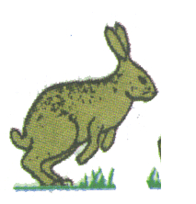
Quan sát hình cho biết thỏ di chuyển bằng cách nào?
Thỏ di chuyển bằng cách nhảy đồng thời bằng cả hai chân sau.

Slide 18
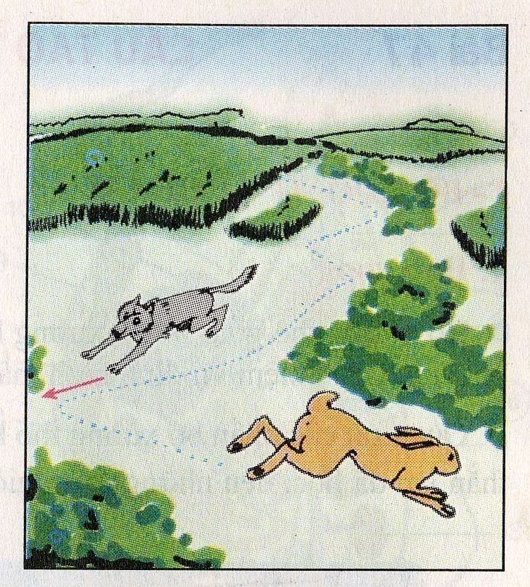
1. Quan sát hình 46.5 cho biết: Vì sao thỏ chạy không dai sức bằng thú ăn thịt nhưng vẫn thoát được kẻ thù?
Vì đường chạy của thỏ theo hình chữ Z, làm cho kẻ thù bị mất đà nên không thể vồ được thỏ. Lợi dụng khi kẻ thù bị mất đà, thỏ chạy theo một đường khác mà thỏ có thể nhanh chóng lẩn vào bụi rậm.

Slide 19
2. Vì sao Thỏ hoang di chuyển 74km/h nhanh hơn một số loài thú ăn thịt, nhưng đôi khi vẫn không thoát khỏi các loài thú trên?
Vì thỏ không dai sức, thú ăn thịt chậm hơn nhưng dai sức hơn, nên càng về sau vận tốc di chuyển của thỏ càng giảm. Nếu thỏ cứ bị đuổi mà không tìm được nơi ẩn trốn sẽ đuối sức → chậm dần nên bị thú khác bắt.

Slide 20
LỚP THÚ (LỚP CÓ VÚ) BÀI 46: THỎ
LỚP THÚ (LỚP CÓ VÚ)
BÀI 46 THỎ
II. Cấu tạo ngoài và di chuyển
1. Cấu tạo ngoài
Ghi nội dung bảng: Đặc điểm cấu tạo ngoài của Thỏ thích nghi với đời sống và tập tính lẩn trốn kẻ thù
2. Di chuyển
Thỏ di chuyển bằng cách nhảy đồng thời bằng cả hai chân sau.

Slide 21
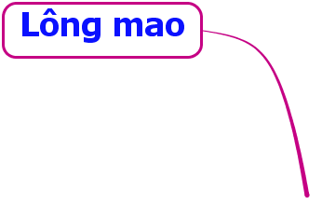
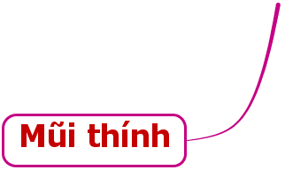
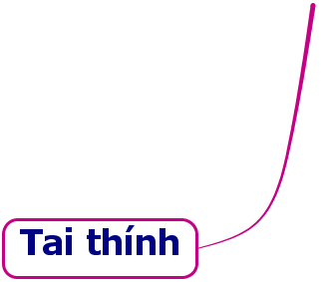
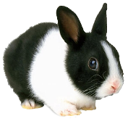
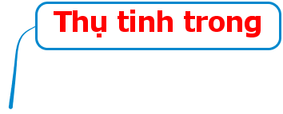
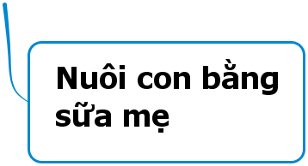
Củng Cố

Slide 22
DẶN DÒ
Học bài 46, ôn lại các kiến thức đã học để làm nội dung trắc nghiệm.
Đọc mục “Em có biết” SGK tr151
Tự đọc bài 47: “Cấu tạo trong của thỏ”
Xem trước bài 48: “Đa dạng của lớp Thú”

Slide 23
Chúc các em học tốt!

